Slide 1
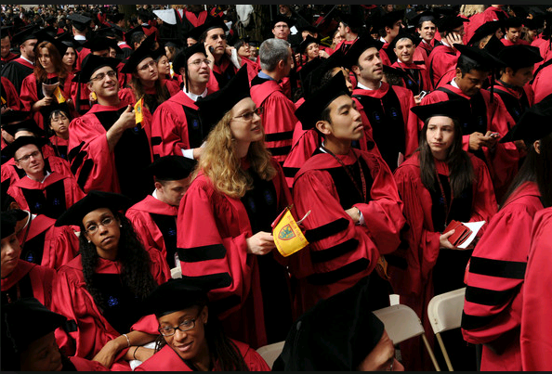
讲座主办单位：图书馆 讲座主持人：闫冰梅，（美国匹兹堡大学图书馆与信息专业硕士，内蒙古大学图书馆） 主讲人： 宋敏（英国华威大学英语语言教学博士，外国语学院） 马颖东 （英国萨里大学电子与电工博士，计算机学院） 郝慧芳（日本冈山大学病理生物学博士，生命科学学院）
梦想并不遥远—本科生出国留学指导系列讲座
Yes, they are a little far, but not as far as you think!
—Series presentations on overseas study for undergraduates
2013年28万中国留学生在美国学习。
浙江大学2013届本科毕业生22.42%出国留学，100余人进入美国常春藤大学。
同学们，勇敢尝试， 梦想并不遥远。
讲座主旨：励志向上， 传递正能量。
讲座内容：
主讲人与大家分享他们各自的海外求学经历和回答大家的问题。
国外留学申请流程简介及如何准备IELTS, TOEFL和GRE。
如何申请国外奖学金？
计算机专业， 数理化专业，蒙古语专业，文史哲专业分别申请哪些专业和学校容易被录取和得到奖学金？
讲座时间：
2014年6月7日（周六）上午9：00-11:30
主讲人：马颖东， 宋敏
2014年6月8日（周日）上午9:00-11:30
主讲人：郝慧芳，闫冰梅
地点：内大图书馆报告厅 （北区）

Slide 2
梦想并不遥远 --本科生出国留学指导系列讲座
闫冰梅
内蒙古大学图书馆
联系方式
QQ：578818349 （学生，姓名）
Email: 578818349@qq.com
微信：MLAPittsburgh
手机：18604888756
办公室：内大图书馆北区
308

Slide 3
策划此次讲座的起因
无论在美国访学还是上学，感觉到我们西部地区本科生出国率明显低于东部沿海地区和北上广武汉这些大城市。回国后继续图书馆的工作，发觉我们每年耗巨资购买的外文图书借阅率极其低，内大有几万师生， 每周只有平均不到5个学生到外文阅览室（北区），有时甚至一周都没有一个。而我们的大学有很好的专业，有的水准甚至在国内外都很高， 比如生物， 计算机，理工，和蒙古学。因此我做了一个简易的谈话调查， 结论是同学们觉得出国太复杂了， 太难了， 畏难情绪阻止了他们的尝试。再加上对外语的惧怕。因此难和怕是同学们普遍存在的心理。基于上述原因， 策划了此次讲座。 讲座目的：激励同学们克服畏难情绪，鼓起勇气， 勇敢尝试。
讲座主旨：励志向上，传递正能量。

Slide 4
学习经历
2011-2012， 硕士研究生，美国匹兹堡大学信息学院图书馆与信息科学专业（Master, Library and Information Science, Information Science School at University of Pittsburgh)
2009， 访问学者，美国匹兹堡大学Hillman Library东亚图书馆
2003-2006，硕士研究生，外国语言学及应用语言学，内蒙古大学外国语学院
1987-1991，英语专业本科，内蒙古大学外国语学院

Slide 5
出国原因
1. 2009年争取到出国访学机会，第一次迈出国门。
2. 挑战自己，选择留学。陪女儿。
3. 为什么选择Master而不是PHD？时间关系, 资金关系

Slide 6
申请留学的难点
外语
---口语
---听力
专业选择
---如何申报学校，专业？交叉学科， 相关专业
---看不明白的上网查， 发email问， 不能想当然。
http://pitt.edu/

Slide 7
如何学英语
内大图书馆借阅外文图书读者比较
看三组数字：
1. 外文纸质资料（书、刊）每年平均400多万， 外文数据库经费每年投入1000多万。
2. 内大有近3万学生，1700教师.
3. 内大图书馆北区外文阅览室
--四月份借书12册， 还书15册。（人均借书0.0004册）
--五月份借书16册， 还书10册。（人均借书0.0005册）

Slide 8
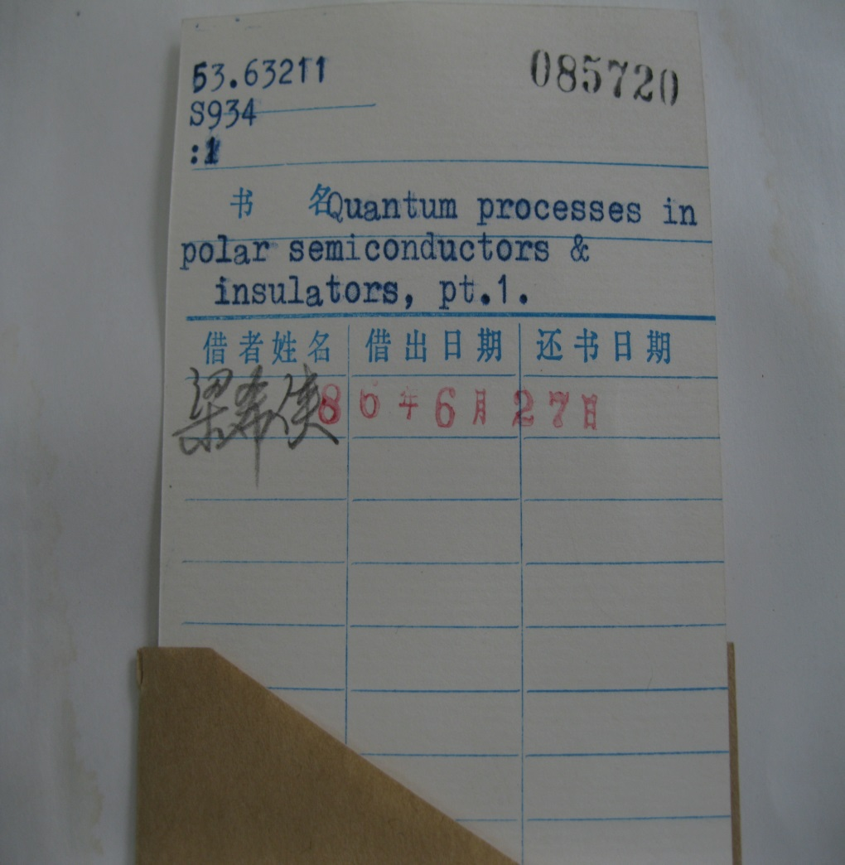
80年代初外文书阅读情况（cont’d)

Slide 9
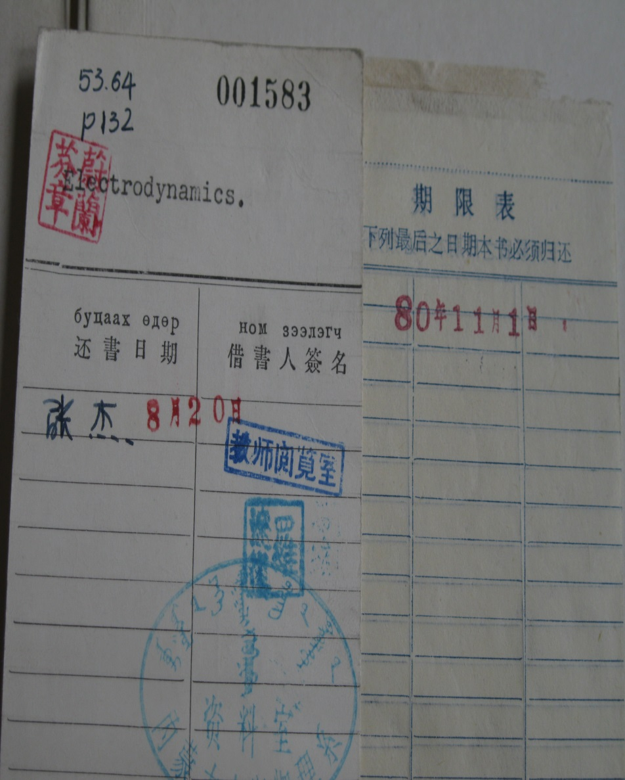
80年代初外文书阅读情况（cont’d)

Slide 10
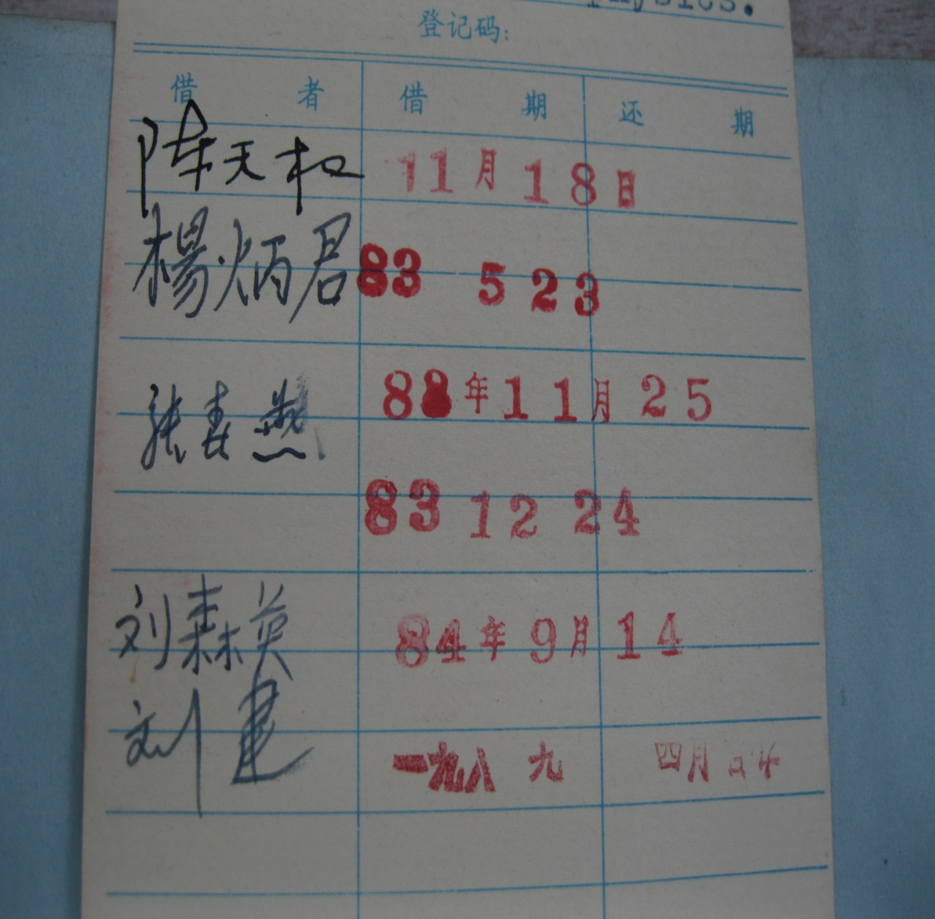
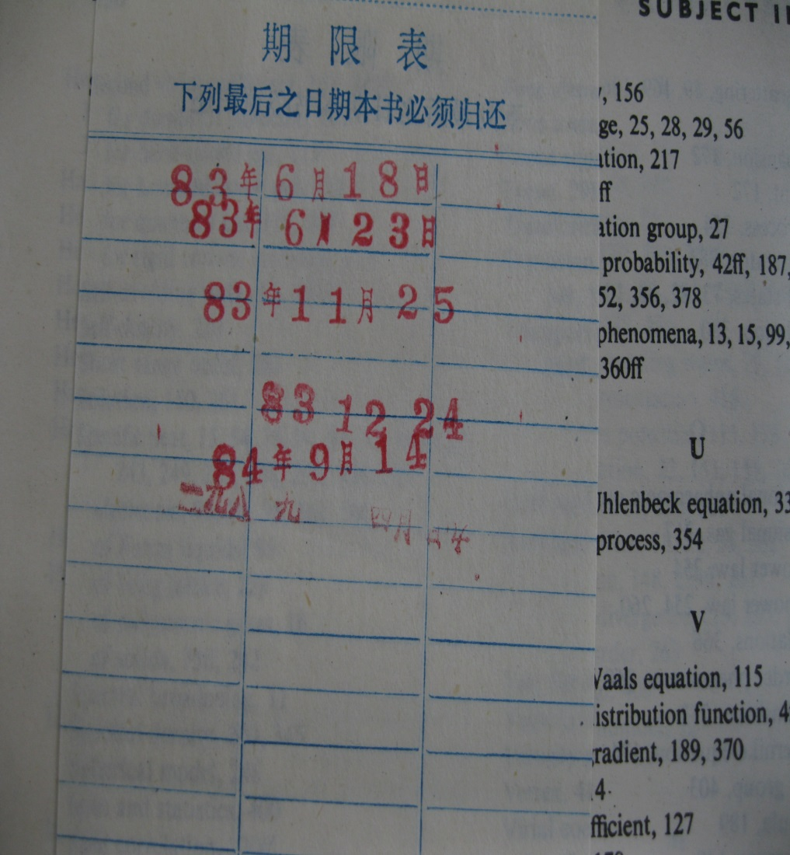
80年代初外文书阅读情况（cont’d)

Slide 11
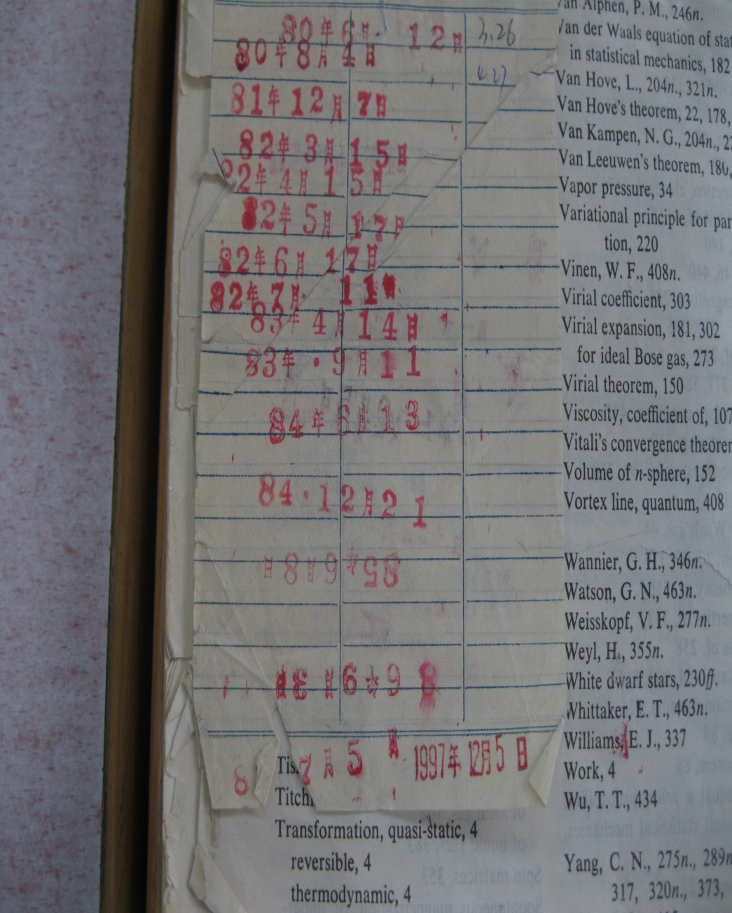
80年代初外文书阅读情况（cont’d)

Slide 12
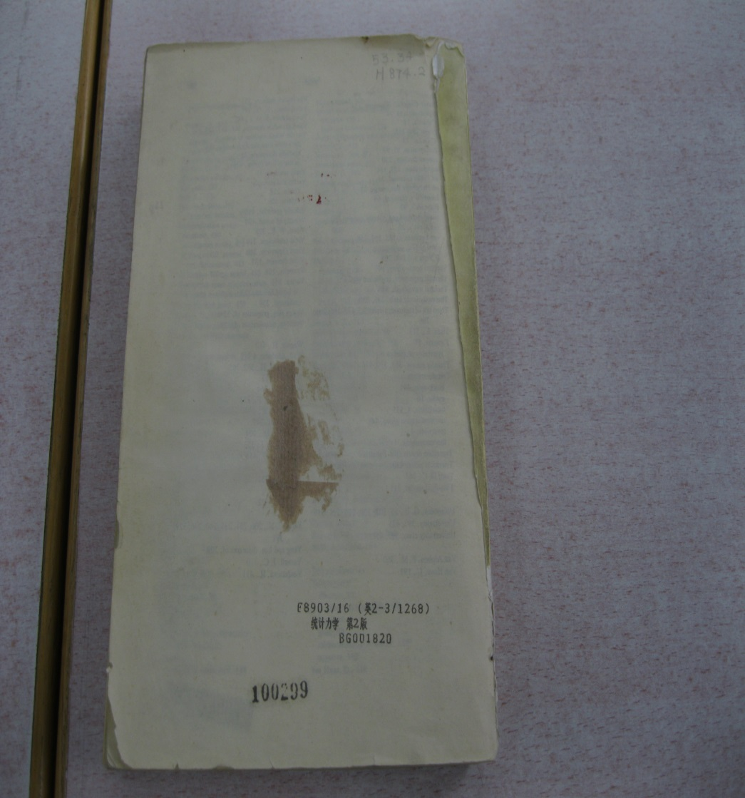
80年代初外文书阅读情况（cont’d)

Slide 13
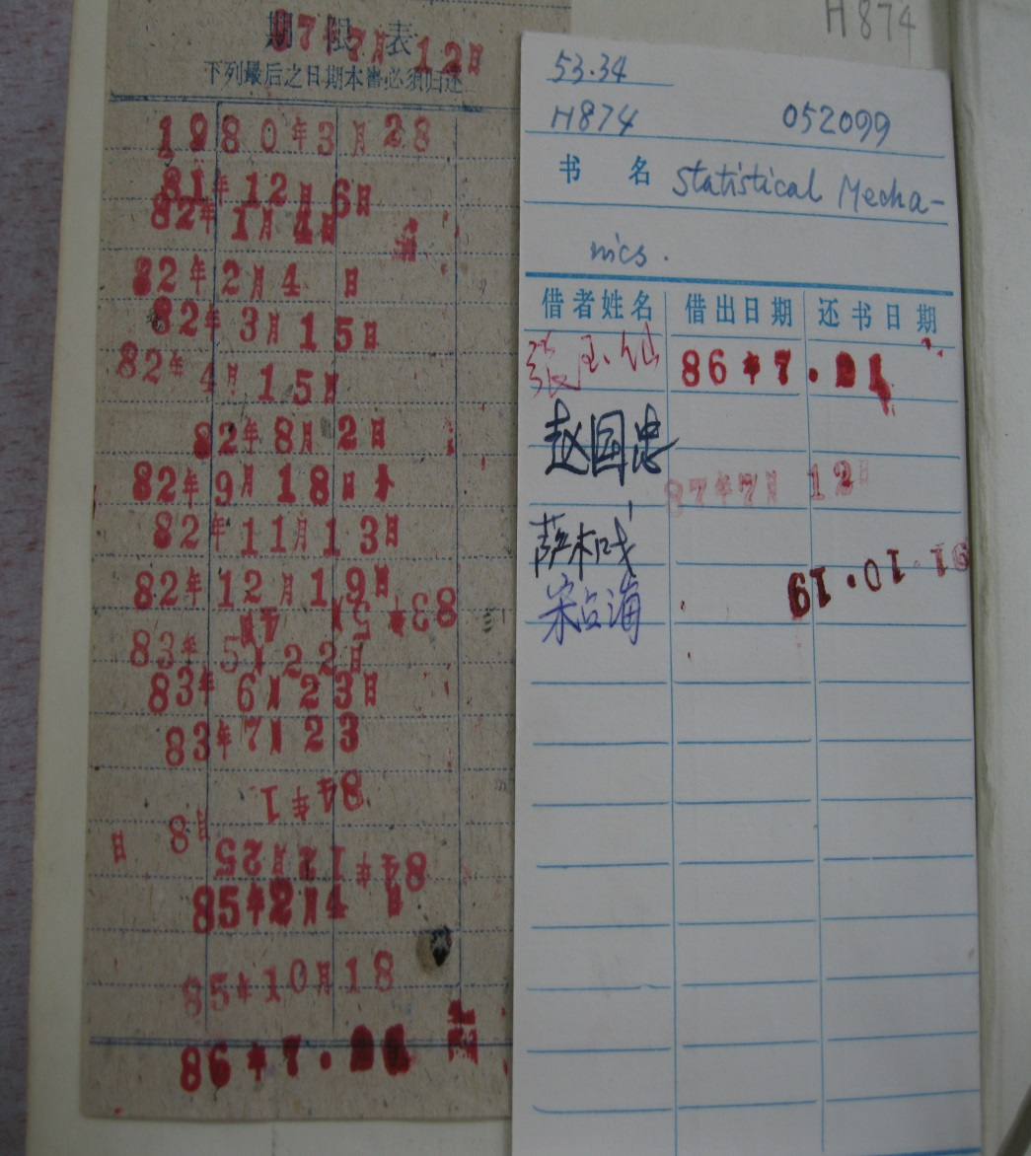
80年代初外文书阅读情况（cont’d)

Slide 14
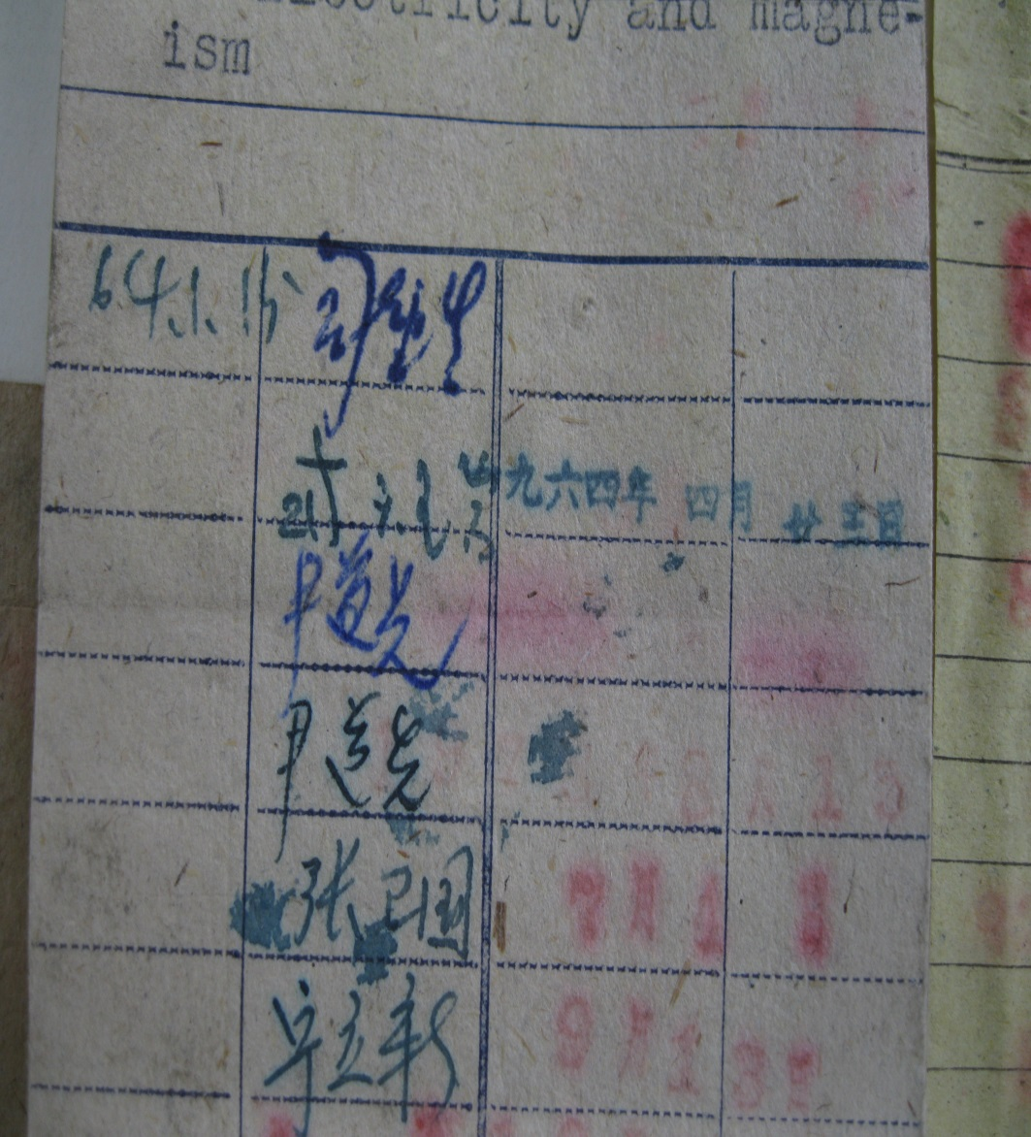
80年代初外文书阅读情况（cont’d)

Slide 15
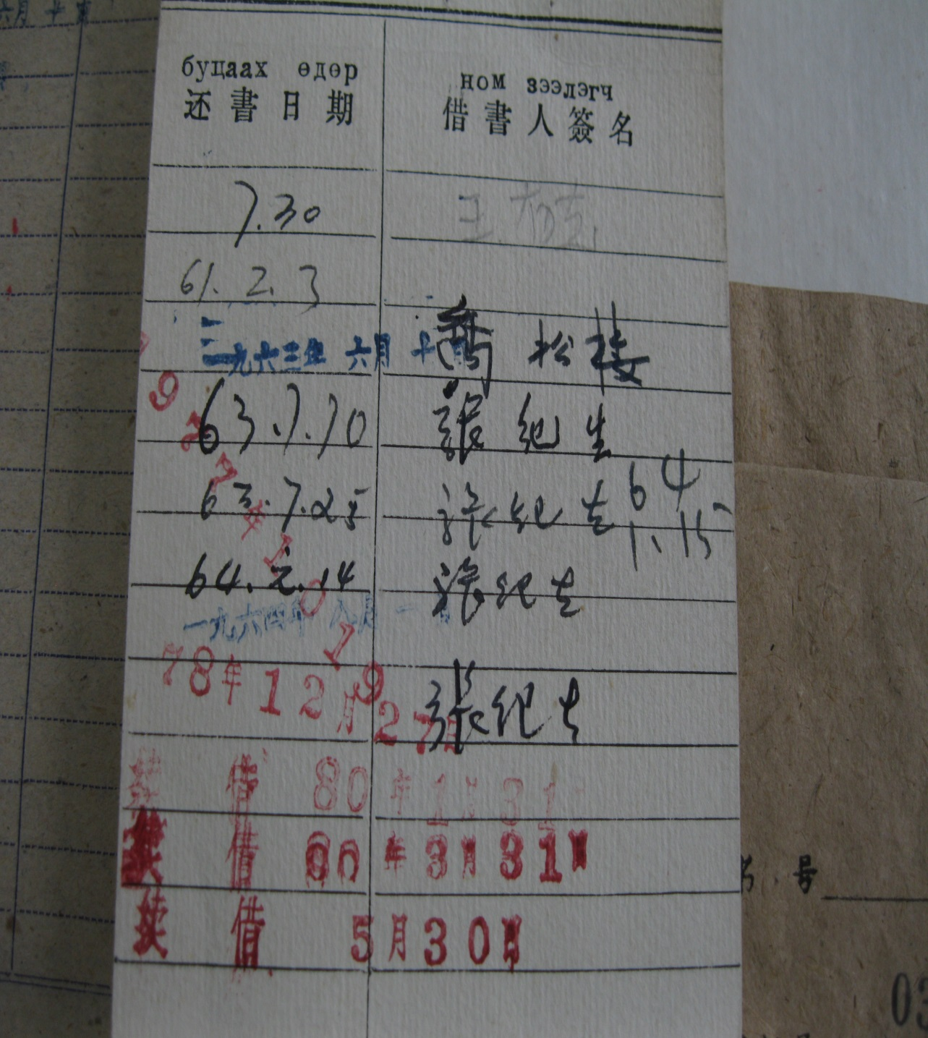
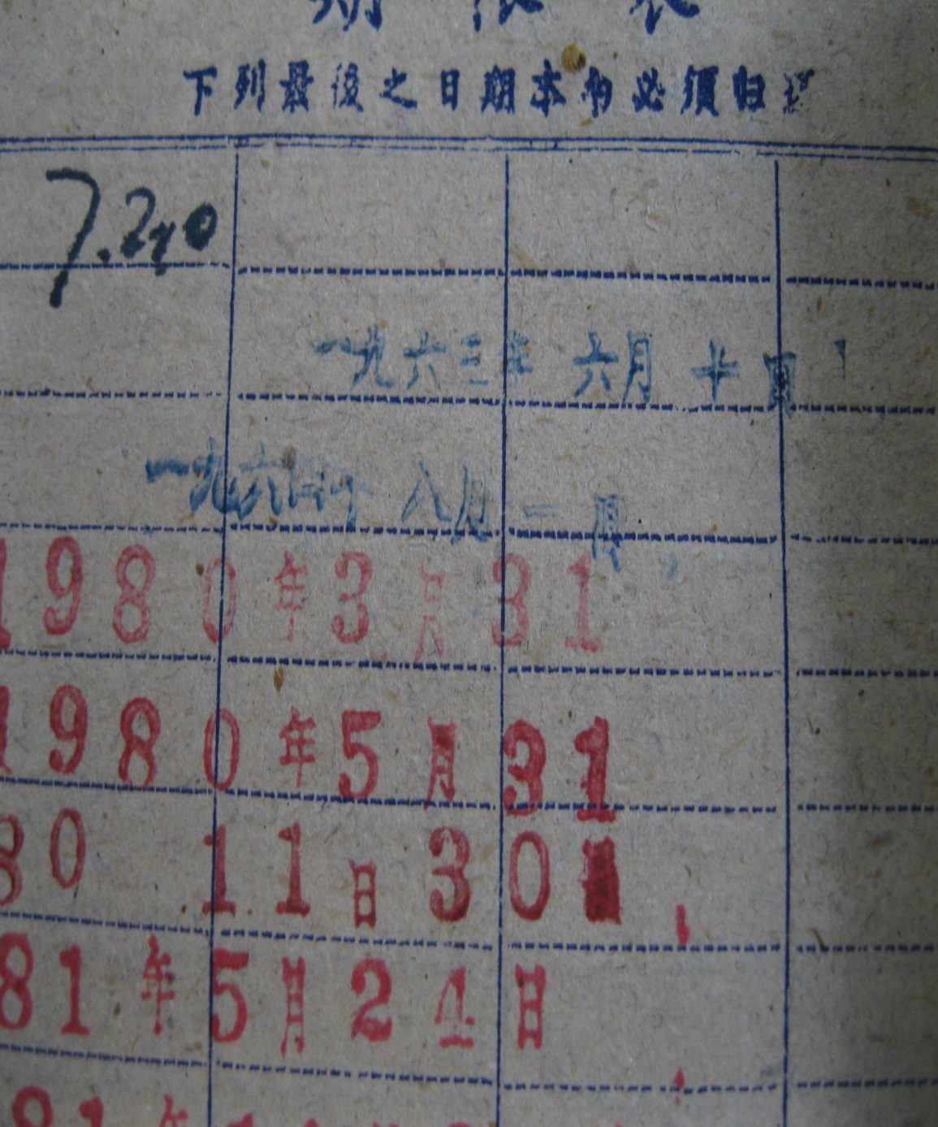
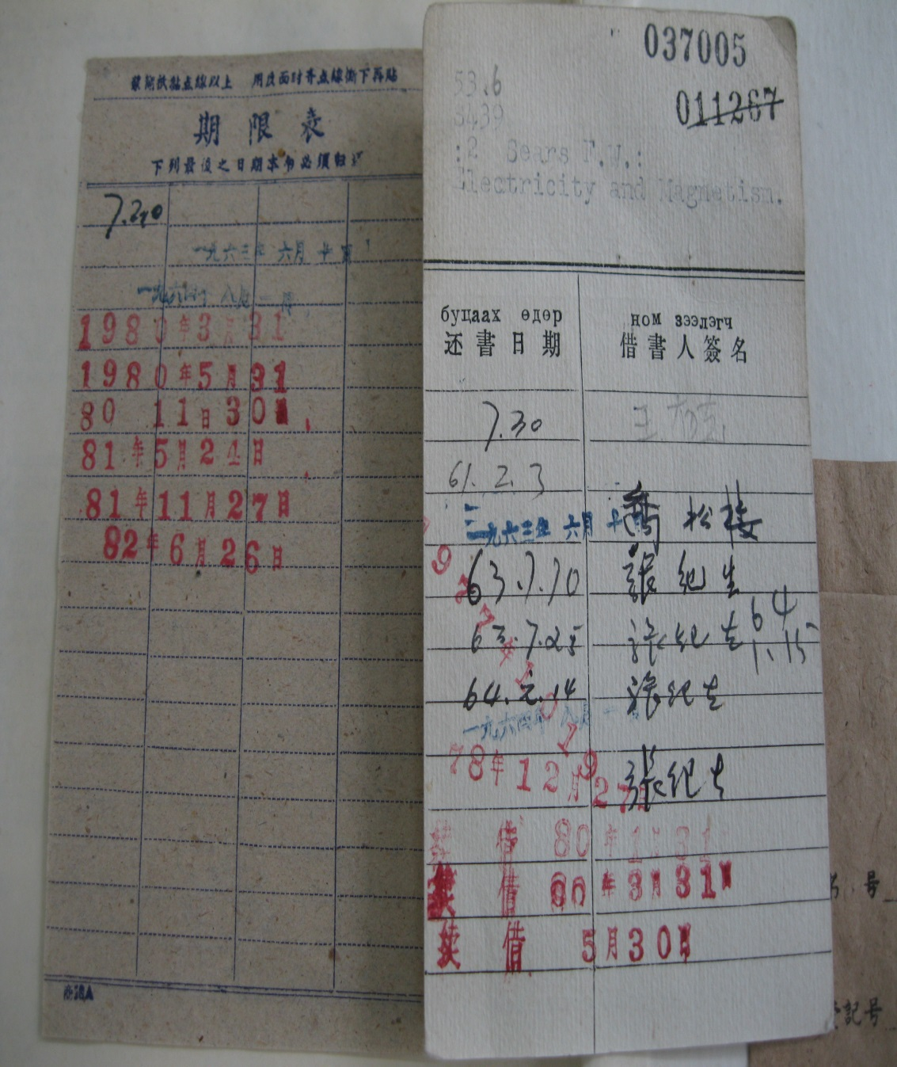
80年代初外文书阅读情况（cont’d)

Slide 16
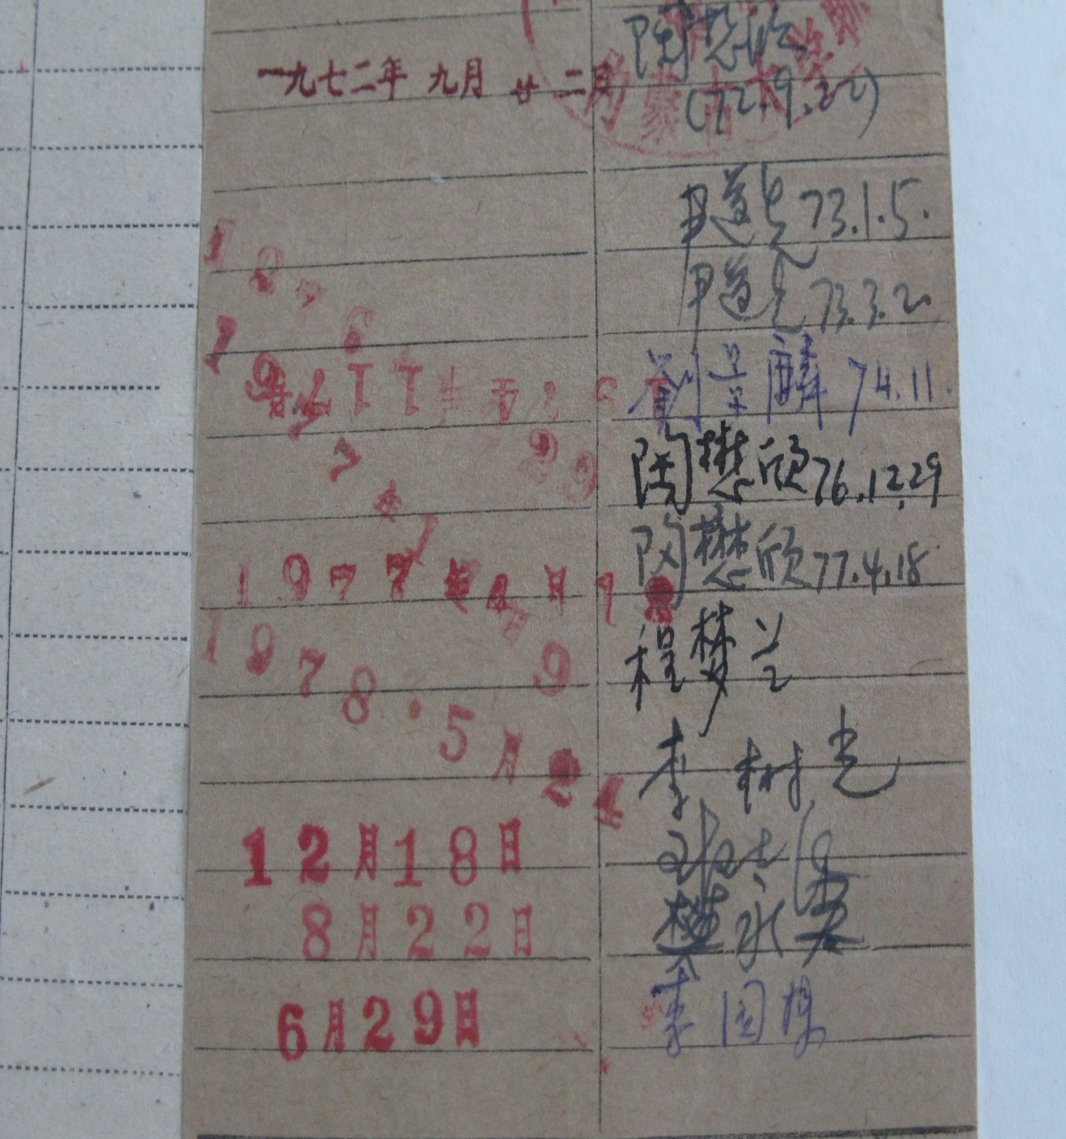
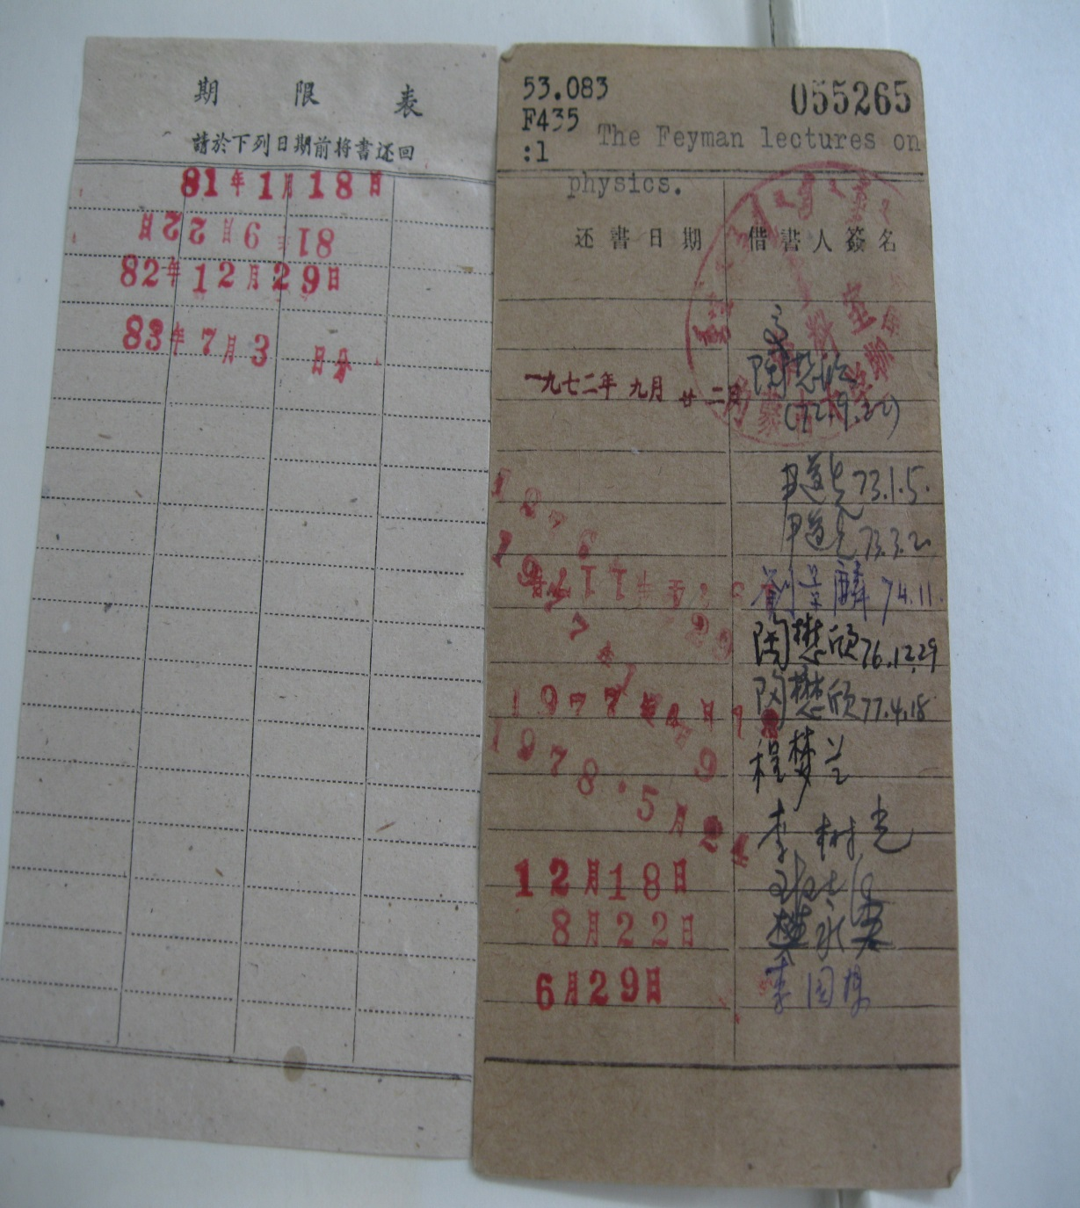
80年代初外文书阅读情况（cont’d)

Slide 17
利用图书馆
克林顿读牛津大学时一年读300本书
钱钟书进清华立下誓言，横扫清华大学图书馆
当你每读了100本书的时候，你会发现你不同于从前的你， 你会有一个深刻的改变。

Slide 18
My Questions
大学本科四年， 你打算看一本英文原版教材吗？
大学本科四年， 你打算看一本英文原版图书吗？专业的或是非专业的。

Slide 19
如何申请奖学金
TOEFL成绩, GRE成绩
专业准备，自己开发过项目。学计算机的在这方面很有优势。
帮导师做项目

Slide 20
留学的收获
了解了美国的教育体制
---美国的大学教育学习强度相当于中国的高中， GPA是一个很严格地指标。
每天考虑的是作业不能失败，论文怎么写？
---教授治校，尊重学生
---成熟的数字化校园和教学体系
---优质的校园生活服务

Slide 21
蒙古学
The Mongolian Society 美国蒙古学学会
http://mongoliasociety.org/
American Center for Mongolian Studies 美国蒙古学中心
http://mongoliacenter.org/index.php?option=com_frontpage&Itemid=1
Chinggis Khan Foundation 美国成吉思汗基金会
http://www.zoominfo.com/s/#!search/profile/company?companyId=345799381&targetid=profile
Mongol Heritage Foundation 蒙古遗产基金会
http://mongolheritagefoundation.com/
Department of Central Eurasian Studies, Indiana University Bloomington, Indiana. 印第安纳州立大学，蒙古语专业
http://www.indiana.edu/~ceus/_undergraduates/mongolian.shtml
Harvard University, the Graduate School of Arts and Sciences, 哈佛大学人文学院
Programs of Study: Inner Asia and Altaic Studies 研究生项目：内亚和阿尔泰研究
http://gsas.harvard.edu/programs_of_study/inner_asian_and_altaic_studies.php

Slide 22
英语专业
图书馆， 东亚图书馆
护士
计算机
教育学 可教中文， 开办英语培训学校（针对中国留学生）

Slide 23
计算机专业
Big data
Computer security (cybersecurity/IT security)
DIY

Slide 24
文史哲专业
相关专业
-东亚研究
-东北亚研究
-欧亚研究

Slide 25
理工类专业
交叉学科
物理-物理化学-生物化学-军事医学化学-计算机应用

Slide 26
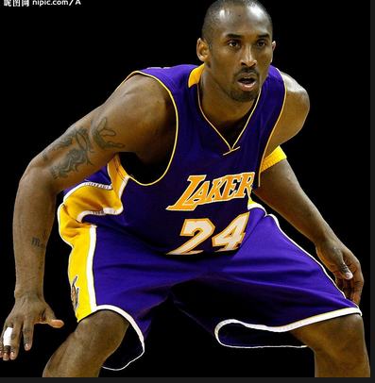
关于熬夜和早起
熬三天补一天就恢复了
Early bird
The early bird catches the worm.
h
Kobe Bryant （MVP）
“I know the appearance of Los Angeles at 4 o 'clock every day.”
科比的绰号：洛杉矶早晨四点的模样

Slide 27
微信英语
环球科学 科学美国人中文版
Scientific American
60-Second Science

Slide 28
“青少年要敢于有梦”

Slide 29
Any Questions

